Slide 1

ERILAISET KRIISIT JA KRIISIN VAIHEET
OSTVA

Slide 2

AMMATTITAITO-VAATIMUS
Opiskelija kohtaa ja tukee vaikeassa elämäntilanteessa olevaa asiakasta ymmärtäen kriisin vaiheet

Slide 3

VAIKEA ELÄMÄNTILANNE
Millaisia on vaikeat elämäntilanteet? Valitkaa joku haastava elämäntilanne, mihin tutustutte ja minkä esittelette muulle ryhmälle. Kertokaa, mitä erityispiirteitä kyseisen asiakkaan kohtaamisessa pitää ottaa huomioon.

Slide 4

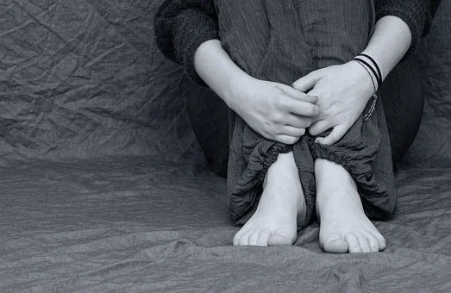


KRIISI
Kaikki kohtaavat kriisejä jossain vaiheessa elämää
Kriisillä tarkoitetaan yleensä tilannetta, jolloin elämässä tapahtuu suuri muutos
Tämä muutos käynnistää mielessä sopeutumistehtävän
Puhutaan että kriisejä on olemassa kolmen tasoisia: kehityskriisit, elämänkriisit ja äkilliset/traumaattiset kriisit

Slide 5
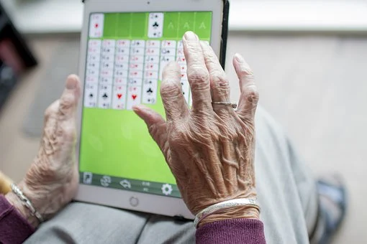

- Kehityskriisi tarkoittaa elämään kuuluvista luonnollisista tapahtumista aiheutuvaa kriisiä (esim. syntymä, murrosikä, avioituminen, eläkeikä)
- Ennakoitavissa oleva
- Kaikille nämä luonnolliset muutokset eivät aiheuta kriisiä, mutta toiset kokevat muutokset raskaammin ja tarvitsevat enemmän aikaa ja tukea muutoksista selviytymiseen.
- Kehityskriisit on ratkaistavissa ja tiedetään, että niistä selvitään
- Niihin on mahdollista varautua
KEHITYSKRIISI

Slide 6


- Elämänkriisit on muutoksia, mihin liittyy surua, luopumista ja menetyksiä
- Elämänkriisi voi aiheutua tilanteesta, joka on pitkäkestoinen ja rasittaa ihmistä
- Nuoruudessa elämänkriisin voi aiheuttaa esim. perheeseen tai koulunkäyntiin liittyvät pitkäkestoiset ongelmat, kuten vanhempien erotilanne tai työttömyys, tai sairastuminen
- Elämänkriisin voi aiheuttaa myös mm. Ihmissuhteen katkeaminen tai muutto
ELÄMÄNKRIISI

Slide 7
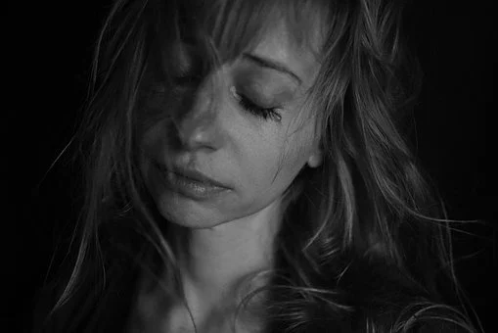
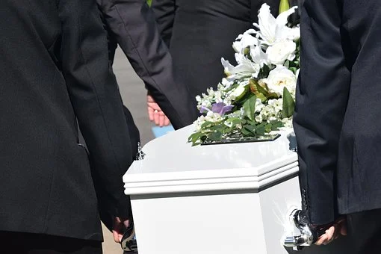
- Äkillinen kriisi on odottamaton ja voimakas tapahtuma, johon ihminen ei osaa varautua
- voi tuottaa huomattavaa kärsimystä
- Esimerkiksi lähimmäisen äkillinen kuolema, irtisanominen, yllättävä avioero, väkivallan kohteeksi joutuminen, liikenneonnettomuudet tai niiden näkeminen
- Tällaisessa tilanteessa tulee turvaton olo, kun ympärillä olevia asioita tai omia reaktioitaan ei pysty hallitsemaan
- Erilaiset tunteet, kuten viha, ärtymys, avuttomuus ja joskus myös häpeä tai syyllisyys, tulevat esiin.
ÄKILLINEN/ TRAUMAATTINEN KRIISI

Slide 8
KRIISIN VAIHEET
Äkillisen kriisin kohdatessa yksilöt reagoivat siihen eri tavoin.
Useimmat käyvät kriisin läpi neljän vaiheen kautta:
1.Shokkivaihe
2.Reaktiovaihe
3.Korjaamis-/käsittelyvaihe
4.Uudelleen suuntautumisen vaihe

Slide 9

SOKKIVAIHE
Sokkivaiheessa tapahtunutta ei voi uskoa todeksi ​
Olo on epätodellinen ja hajanainen
Järkyttävä tieto voi lamaannuttaa tai saada reagoimaan hyvin voimakkaasti, esim. huuto tai itku ​
Henkilö voi myös toimia rauhallisesti ja tehokkaasti huolehtien tärkeistä asioista
Sokki on mielen keino suojautua järkyttävältä asialta: kaikkea ei voi ottaa kerralla vastaan
Kestää muutamasta sekuntista muutamaan vuorokauteen
Esiintyy fyysisiä ja psyykkisiä reaktioita mm. adrenaliinin eritys kasvaa, aistit terävöityvät, "supermuisti" toimii
Tyypillisiä reaktioita heti traumatapahtuman jälkeen ovat vapina, pahoinvointi, palelu, itkuisuus ja päänsärky

Slide 10
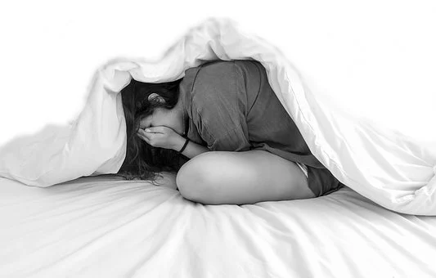
REAKTIOVAIHE
tapahtunut aletaan ymmärtää todeksi.​
Tapahtunutta on tarve kerrata yhä uudelleen. Se halutaan ottaa hallintaan. ​
tunteet myllertävät ja ne voivat olla tuskallisen voimakkaita
kriisissä oleva voi syyttää tapahtuneesta itseään tai muita, olla itkuinen, levoton ja pelokas. Usein koko keho reagoi: vapisuttaa, huimaa, sydän tykyttää, uni ei tule ja päätä särkee
Olo voi olla levoton ja hajanainen, alakuloinen ja vihainenkin välillä, voi olla muisti- ja keskittymisvaikeuksia
Tunteiden tukahduttaminen voi olla suojautumiskeino → tukahdetut tunteet voi purkautua somaattisina reaktioina
Reaktiovaihe kestää muutamasta viikosta useisiin kuukausiin, jopa vuoteen
Tässä vaiheessa olisi tärkeää, että ihminen puhuisi jollekin tuntemuksistaan

Slide 11

KORJAAMIS-KÄSITTELYVAIHE
​Henkilö käy läpi tapahtunutta esim. ajattelemalla, puhumalla, kirjoittamalla​
Voi olla tarve käydä tapahtunutta läpi uudelleen ja uudelleen
Voimakkaat tunteet vähitellen heikkenevät ja traumaattisen kokemuksen käsittely kääntyy sisäänpäin
Tyypillistä ovat muisti- ja keskittymisvaikeudet, ärtyisyyden lisääntyminen ja eristäytymisen halu → ihminen saattaa vetäytyä ihmissuhteista (masennusvaara) ​
Epätyypilliset raivokohtaukset, esim. kaupan myyjälle
​Vaihe saattaa kestää kuukausista jopa vuosiin
​Tässä vaiheessa henkilö tarvitsee empaattista kuuntelijaa, joka tarjoaa aikaansa ja tukeaan sekä ylläpitää toivoa

Slide 12
UUDELLEEN SUUNTUMISEN VAIHE
​
Uudelleen suuntautumisen vaiheessa ryhdytään rakentamaan uudelleen tulevaisuutta
Tapahtunut jää kuin arveksi, joka on pysyvä, muttei estä saamasta uutta otetta elämästä
Tapahtumaa ja kokemusta voi ajatella, sen voi kohdata ilman ahdistusta ja pelkoa
Tapahtumaa voi ajatella tai olla ajattelematta, eikä se ole jatkuvasti mielessä.
Usko itseen palautuu ja uskallus elää vahvistuu
Voi antaa itselleen oikeuden iloita
esim. vertaistukena toimiminen muille voi tulla kyseeseen → identiteetin vahvistuminen
Vaihe kestää lopun elämää

Slide 13
KRIISISTÄ SELVITYMINEN
Puhuminen
Itkeminen
Ilmaise tekemällä
Kun kertoo muille, mitä on tapahtunut, mitä tuntee ja ajattelee, tuntemukset saavat nimet, ja niitä pystyy paremmin käsittelemää
Puhumalla tapahtunut muuttuu todeksi, sen voi ymmärtää ja sitä voi käsitellä
Tapahtumasta kannattaa puhua asioiden oikeilla nimillä.
Kehon luontaisin tapa reagoida suruun on itkeminen
Itku vapauttaa sisäisiä jännityksiä ja rentouttaa kehoa ja mieltä
Itkeminen auttaa omien tunteiden ymmärtämisessä, jolloin tunteista on myös helpompi puhua
Tapahtuneesta ja sen herättämistä tunteista ja ajatuksista voi pitää päiväkirjaa
Joillekin piirtäminen, maalaaminen, liikkuminen, soittaminen tai laulaminen ovat keinoja käsitellä tunteita

Slide 14
KRIISISTÄ SELVITYMINEN
Itsestä huolehtiminen
Saa iloita
Tunteet laimenee
Sureminen vie voimia
Omasta terveydestään on hyvä jaksaa pitää huolta, sillä kehon hyvä olo säteilee voimaa myös mieleen
Kriisissä tulee levätä riittävästi, syödä säännöllisesti ja ulkoilla, edes hetki päivässä
Surun ja kriisin keskelle mahtuu myös iloisia hetkiä, niistä ei pidä kantaa syyllisyyttä
Vähitellen löytyy hetkiä, jopa päiviä, jolloin suru ei enää ole hallitseva
Tulee antaa itselle lupa jatkaa elämää
Tunteiden kuohuessa on aina hyvä muistaa, että jokainen tunne menee joskus ohi
Tunteet aina lopulta vaimenevat ja muuttuvat toisiksi, ja elämä jatkuu

Slide 15
KRIISISTÄ SELVITYMINEN
Kriisistä voi selvitä pelkästään läheisten tuella
Jos kriisi on hyvin raju, voi tarvita ammattiapua
Nuoriso- ja yhteisöohjaaja voi toimia läheisenä
Sureminen ei edisty, jos vaikeat asiat kieltää tai torjuu
Kipeiden tunteiden käsittely on tarpeellista, jotta lohduttavat ja parantavat surun tunteet voisivat päästä esille
Jokaisella on omat keinonsa selviytyä vaikeista elämäntapahtumista
Selviytymiskeinot muokkautuvat elämänkokemuksen ja persoonallisuuden mukaan

Slide 16
AVUN TARVE
Ihmiset selviävät kriiseistä eri tavoin
Ammattilaisen avun tarpeesta voi kertoa esim.
  voimakas ja hellittämätön
  ahdistuneisuustoimintakyvyn menettäminen
  lamaantuminen –esim. oman hoidon ja kuntoutuksen laiminlyönti
  Itsetuhoisuus
  päihteiden käyttö
  häiriökäyttäytyminen

Slide 17
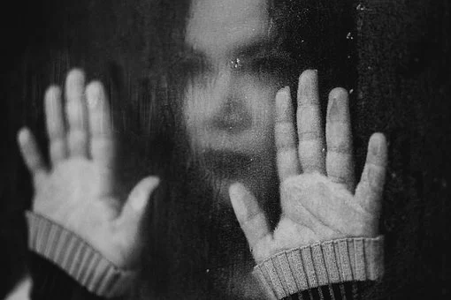

- On tärkeää luoda huolehtiva ja turvallinen ilmapiiri
- Älä jätä kriisissä olevaa yksin
- Anna hänelle täydellinen huomio
- Anna puhua pahimmasta ja hyväksy reaktiot
- Osoita kiinnostuksesi ja tarjoa apuasi aktiivisesti
- Auta säilyttämään kontrolli, huolehdi mahdollisista arkirutiineista (ruoka, ostokset jne.)
- vältä tyhjiä fraaseja ja puhu selkeästi ja yksinkertaisesti
- pidä lupauksesi
AKUUTISSA KRIISISSÄ OLEVAN TUKEMINEN

Slide 18


- Ei ole olemassa oikeita sanoja
- Kuuntelu tärkeämpää
- Puhu omista kokemuksista vain, jos toinen niistä kysyy
- Toisen surua ei tule arvostella – ei ole oikeaa tai väärää tapaa surra
- Jos joku ei puhu paljon tapahtuneesta, ei se tarkoita, etteikö hän käsittelisi tapahtumaa
-
KRIISISSÄ OLEVAN TUKEMINEN

Slide 19
LÄHTEET
Mielenterveystalo https://www.mielenterveystalo.fi/nuoret/tietoa_mielenterveydesta/mielenterveyden_vahvistaminen/Pages/kuinka_selviydyn.aspx
Psyykkiset kriisit ja kriiseistä selviäminen https://docplayer.fi/4374751-Psyykkiset-kriisit-ja-kriiseista-selviaminen.html
https://www.ancor.fi/kriisin-portaat

